Slide 1
第四章 总线技术与总线标准
4.1 总线技术
    总线基础
    总线组织
    总线仲裁
    总线操作与时序
4.2 常见总线标准
    并行总线标准
    串行总线标准

Slide 2
计算机互联结构-总线
interconnection structure：指计算机系统中连接各
子系统的通路集合。总线(bus)是使用最普遍的互连结构。
1、总线特点
2、总线优势
  减少部件间连线的数量
    非总线结构的N个设备的互联线组数为N*(N-1)/2
    非总线结构的M发N收设备间的互联线组数为M*N
  扩展性好，便于构建系统
  便于产品更新换代
公用性

Slide 3
总线要素
一、线路介质
  种类：有线（电缆、光缆）、无线（电磁波）
  特性
    原始数据传输率
    带宽：传输介质可用的最高和最低频率之差
    对噪声的敏感性：内部或外部干扰
    对失真的敏感性：信号和传输介质之间的互相作用引起
    对衰减的敏感性：信号通过传输介质时的功率损耗
二、总线协议
总线信号：有效电平、传输方向/速率/格式等
总线时序：规定通信双方的联络方式
  电气性能
总线仲裁：规定解决总线冲突的方式
其它：如差错控制等
机械性能
如接口尺寸、形状等

Slide 4
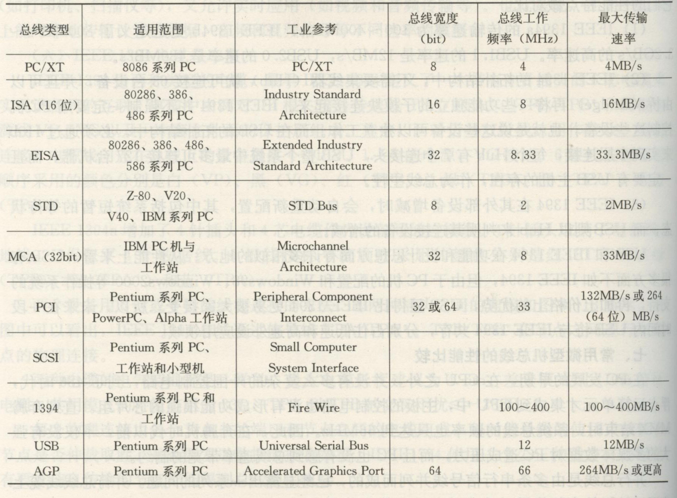

Slide 5
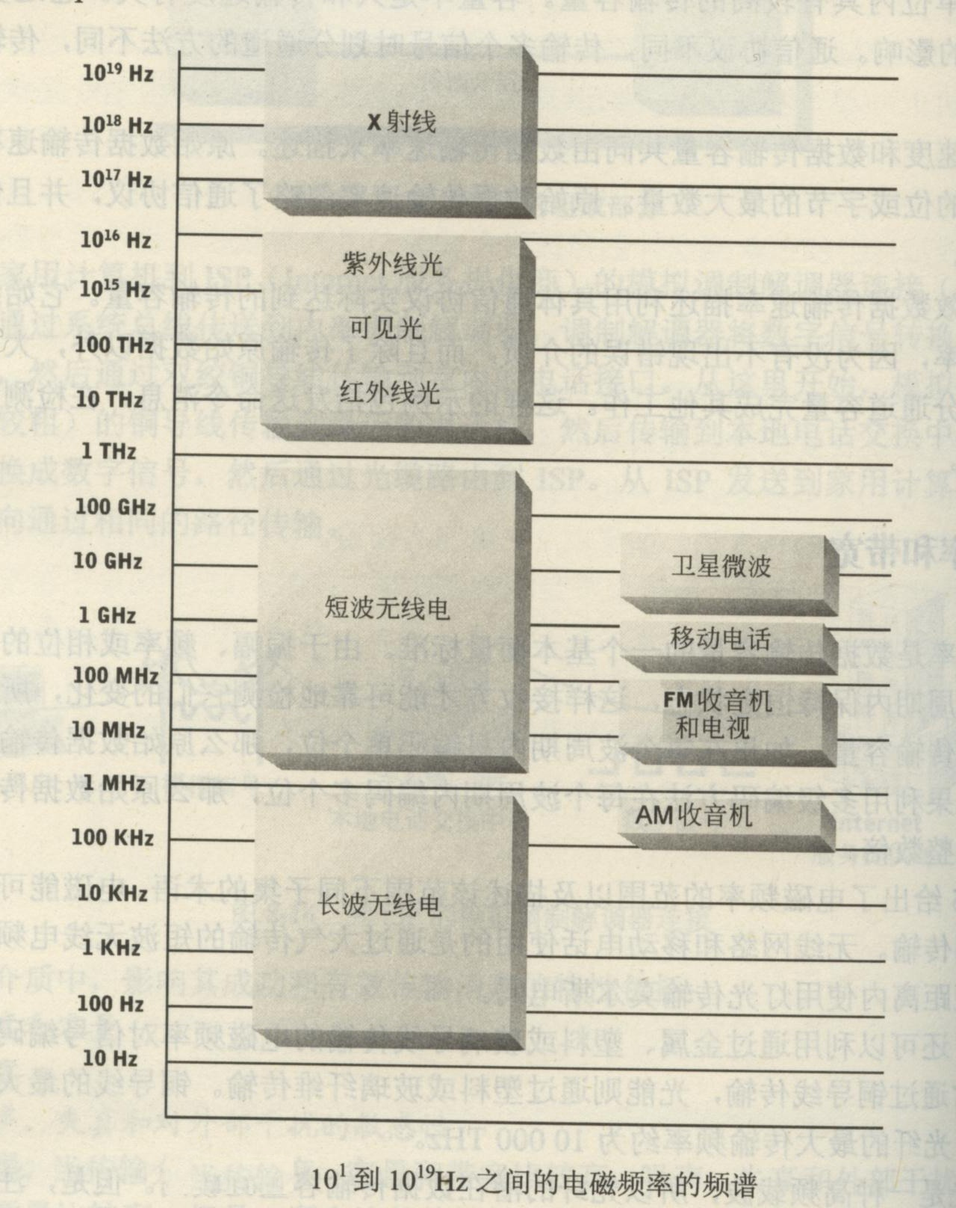

Slide 6
无线电频段
名称 | 甚低频 | 低频 | 中频 | 高频 | 甚高频 | 超高频 | 特高频 | 极高频
符号 | VLF | LF | MF | HF | VHF | UHF | SHF | EHF
频率 | 3-30KHz | 30-300KHz | 0.3-3MHz | 3-30MHz | 30-300MHz | 0.3-3GHz | 3-30GHz | 30-300GHz
波段 | 超长波 | 长波 | 中波 | 短波 | 米波 | 分米波 | 厘米波 | 毫米波
波长 | 10Km- 100Km | 10Km-1Km | 1Km-100m | 100m- 10m | 10m-1m | 1m-0.1m | 10cm-1cm | 10mm-1mm
传播 特性 | 空间波为 主 | 地波为主 | 地波与天波 | 天波与 地波 | 空间波 | 空间波 | 空间波 | 空间波
主 要 用 途 | 海岸潜艇 通信; 远距离 通信; 超远 距离导航 | 越洋通信; 中距离通 信; 地下岩层 通信; 远距离导 航 | 船用通信; 业余无线 电通信;移 动通信;中 距离导航 | 远距离 波通信; 国际定 通信 | 电离层散射 (30-60MHz) ;流星余迹 通信; 人造 电离层通信 (30-144M Hz); 对空间飞行 体通信; 移 动通信 | 小容量微 波中继通 信;(352- 420MHz); 对流层 散射通信 (700- 10000MHz ); 中容量微 波通信 (1700- 2400MHz) | 大容量微 波中继通 信(3600- 4200MHz); 大容量微 波中继通 信(5850- 8500MHz); 数字通信; 卫星通信; 国际海事 卫星通信 (1500- 1600MHz) | 再入大气 层时的通 信; 波导通信

Slide 7
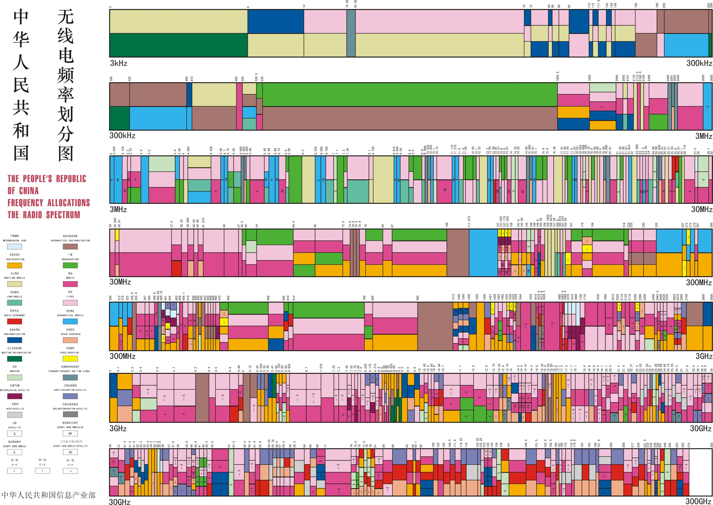

Slide 8
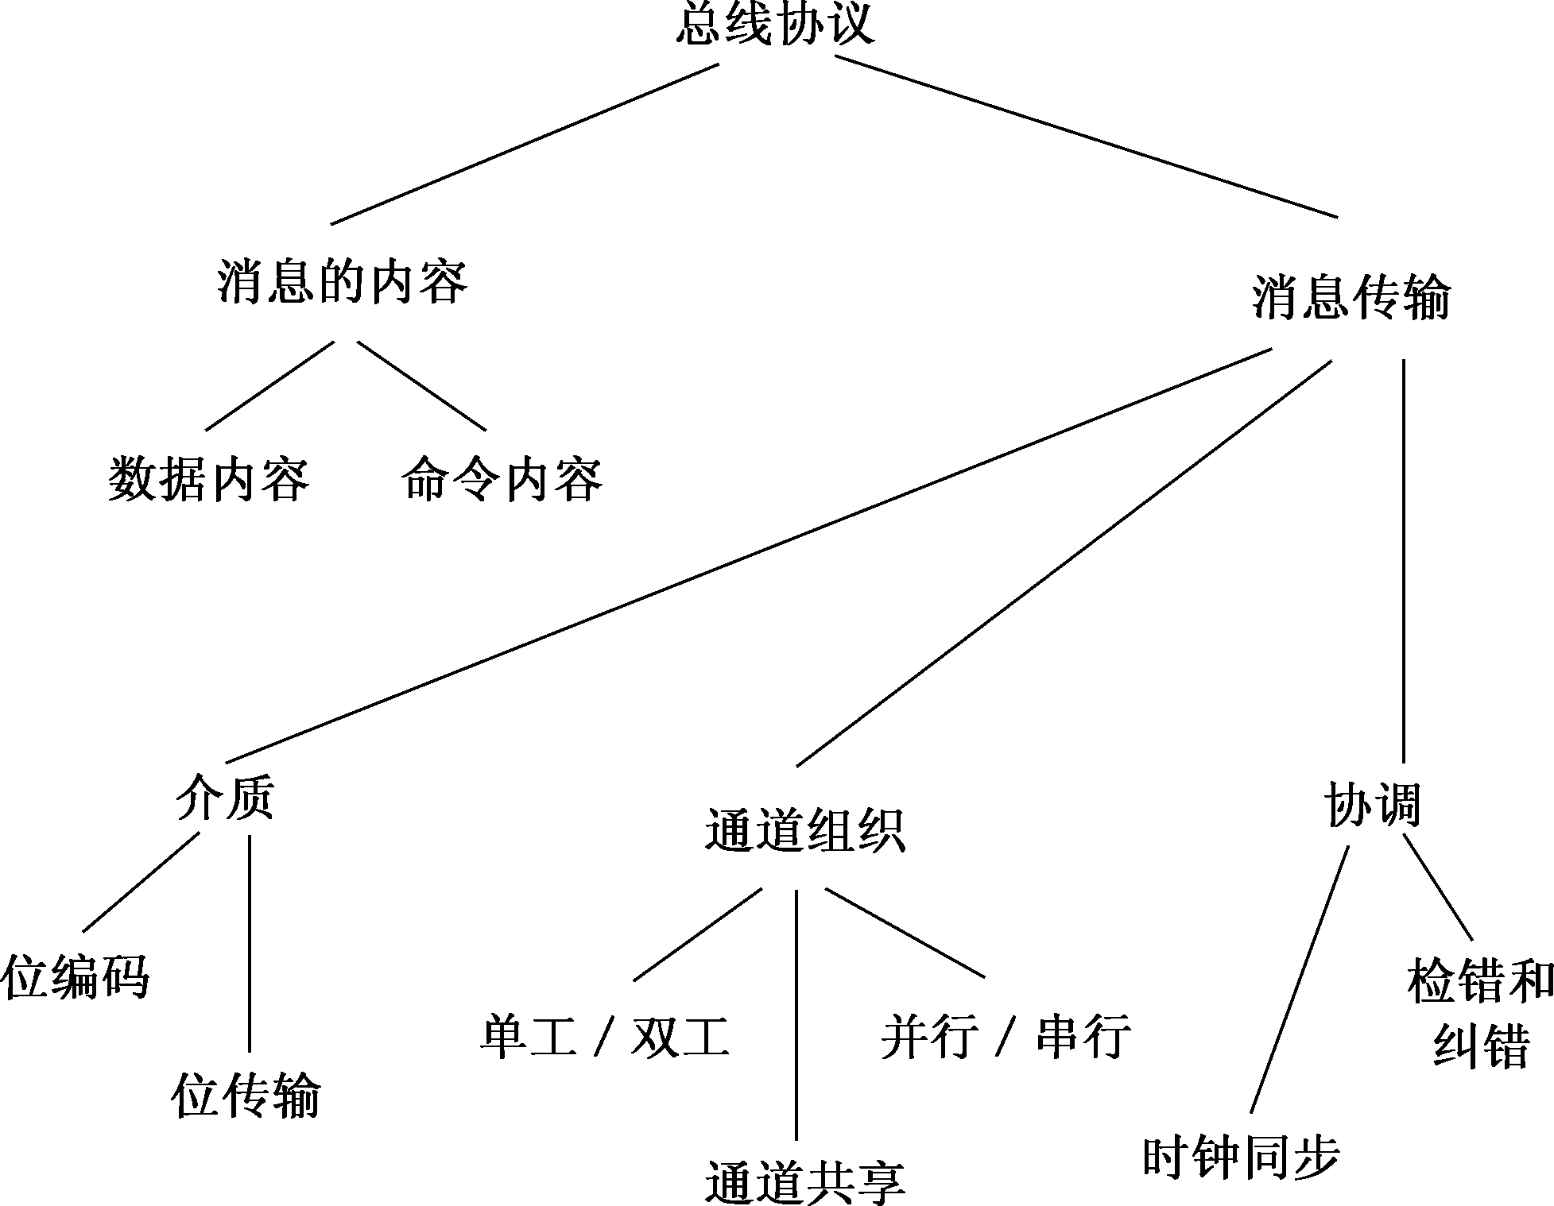
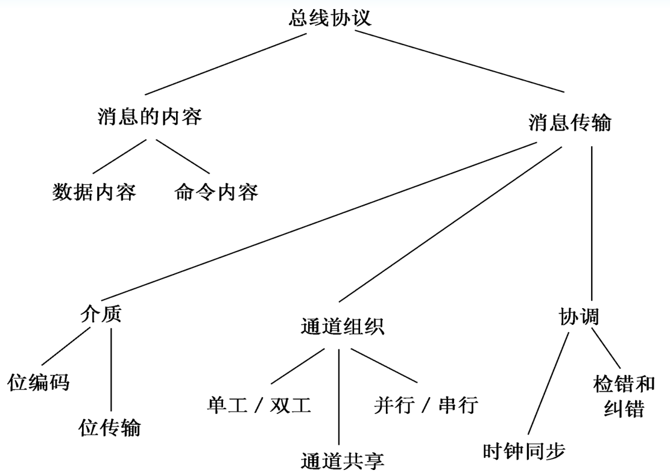
总线通信协议

Slide 9
总线协议设计要素
1、信号线类型
  专用信号线、复用信号线
2、总线仲裁方法
  集中仲裁、分布仲裁
3、总线定时方法
  同步、异步、半同步
4、总线宽度
  地址总线、数据总线
5、数据传输类型
  读/写/读-修改-写/写后读/块传输

Slide 10
总线分类
非通用总线（与具体芯片有关）
片上总线
按所处位置
(数据传送范围)
芯片总线（片间总线、元件级总线）
系统内总线（插板级总线）
系统外总线（通信总线）
通用标准总线
地址总线
单总线
按总线功能
数据总线
双总线
按总线组织
控制总线
多级总线
同步
并行总线
半同步
按时序关系
(握手方式)
按数据格式
异步
同步
串行总线
异步

Slide 11
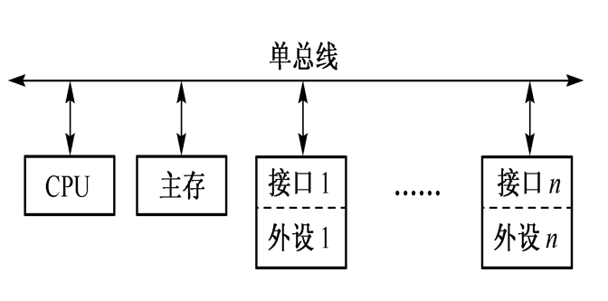
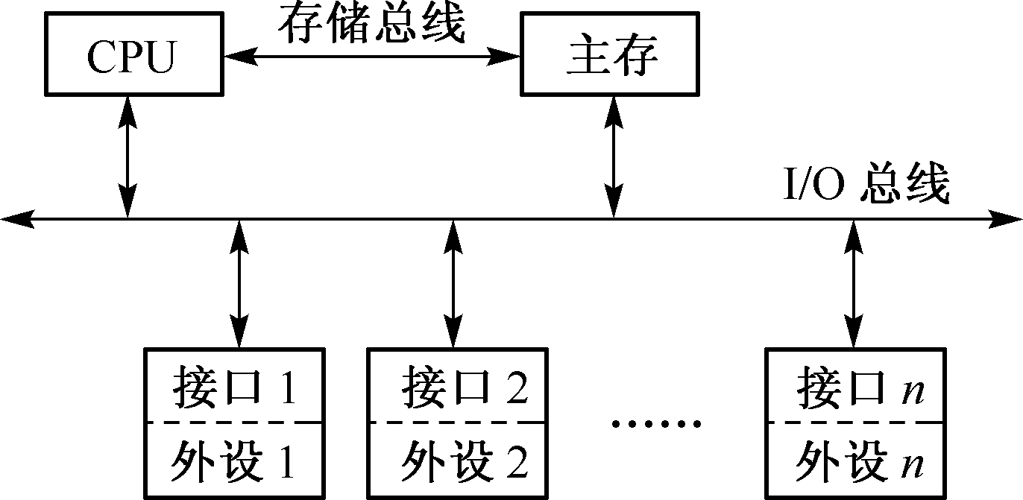
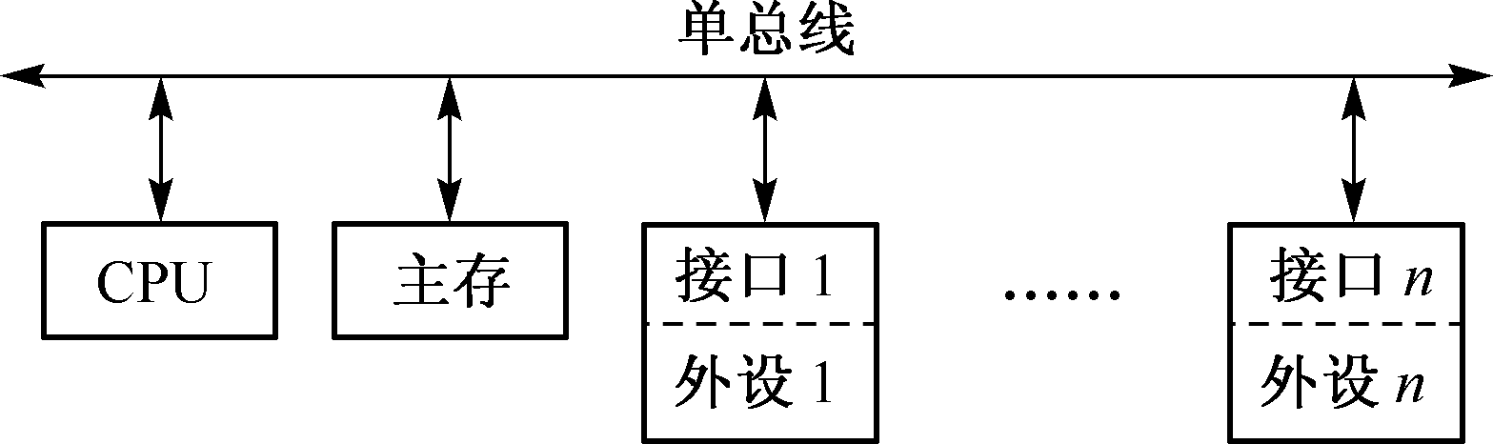
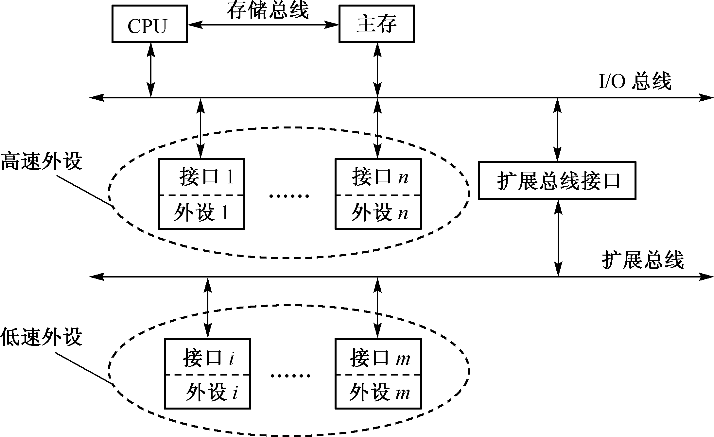
常见的几种总线组织形式

Slide 12
几种总线组织形式的比较
1、单总线
  特点 存储器和I/O分时使用同一总线
  优点 结构简单，成本低廉，易于扩充
  缺点 带宽有限，传输率不高（可能造成物理长度过长）
2、双总线
  特点 存储总线+I/O总线
  优点 提高了总线带宽和数据传输速率
  缺点 CPU繁忙
3、多级总线
  特点 高速外设和低速外设分开使用不同的总线
  优点 高效，进一步提高系统的传输带宽和数据传输速率
  缺点 复杂

Slide 13
传统芯片总线（三总线）
MPU
AB
CB
DB
冯•诺依曼体系结构
RAM
ROM
I/O接口
外设
哈佛体系结构
程序
程序
DSP
程序地址
程序读总线
程序/数据写
数据读总线
数据写地址
数据读地址
数据
数据
I/O接口
外设

Slide 14
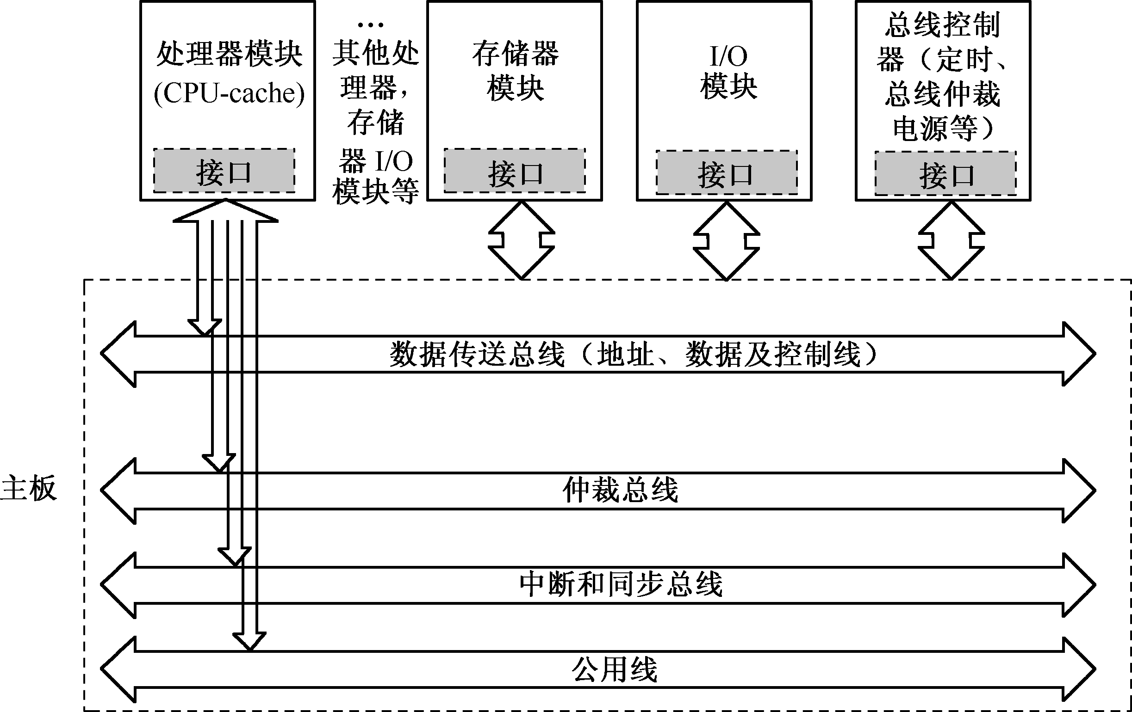
现代芯片总线结构

Slide 15
计算机系统的四层总线结构
①片内总线
单总线形式
计算机系统
扩展
接口板
其 他
计算机
系 统
主板
存储芯片
②片(间)总线
三总线形式
CPU
运算器
控制器
③
④
③系统总线、
(系统)内总线
如ISA、PCI
①
②
其 他
仪 器
系 统
寄存器
I/O芯片
扩展
接口板
④外部总线、
(系统)外总线
如并口、串口

Slide 16
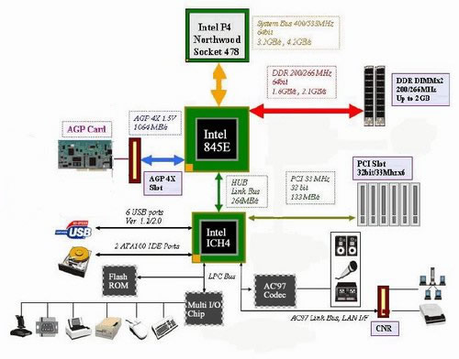
多级总线结构
PC总线结构
前端总线Front Side Bus
北桥
南桥

Slide 17
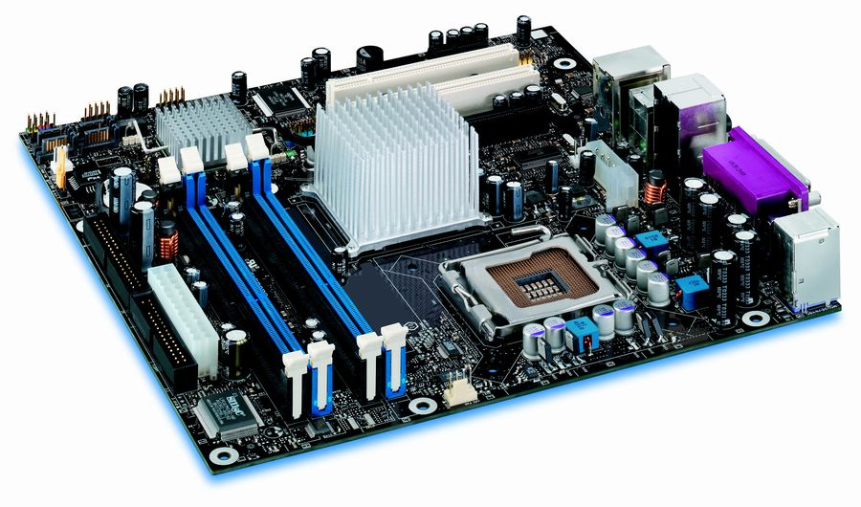
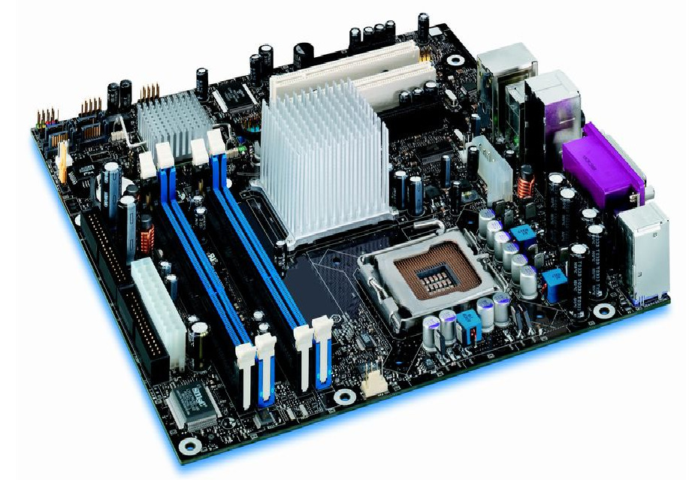
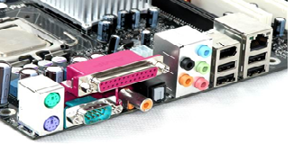
内总线（插板级总线）
外总线(通信总线）

Slide 18
SoC的片上总线
1、片上总线特点
  简单高效
    结构简单：占用较少的逻辑单元
    时序简单：提供较高的速度
    接口简单：降低IP核连接的复杂性
  灵活，具有可复用性
    地址/数据宽度、互联结构、仲裁机制可变
  功耗低
    信号尽量不变、单向信号线功耗低、时序简单
2、片上总线标准
  ARM的AMBA 、IBM的CoreConnect
  Silicore的Wishbone、Altera的Avalon

Slide 19
ARM的AMBA: Advanced Microcontroller Bus Architecture
1、先进高性能总线AHB （Advanced High-performance Bus）
  适用于高性能和高吞吐设备之间的连接，如CPU、片上存储器、DMA设备、DSP等
2、先进系统总线ASB（Advanced System Bus）
  适用于高性能系统模块。与AHB的主要不同是读写数据采用了一条双向数据总线
3、先进外设总线APB（Advanced Peripheral Bus）
  适用于低功耗外部设备，经优化减少了功耗和接口复杂度
  适合较复杂的应用，需要遵守较简单的操作协议；拥有众多的第三方支持。

Slide 20
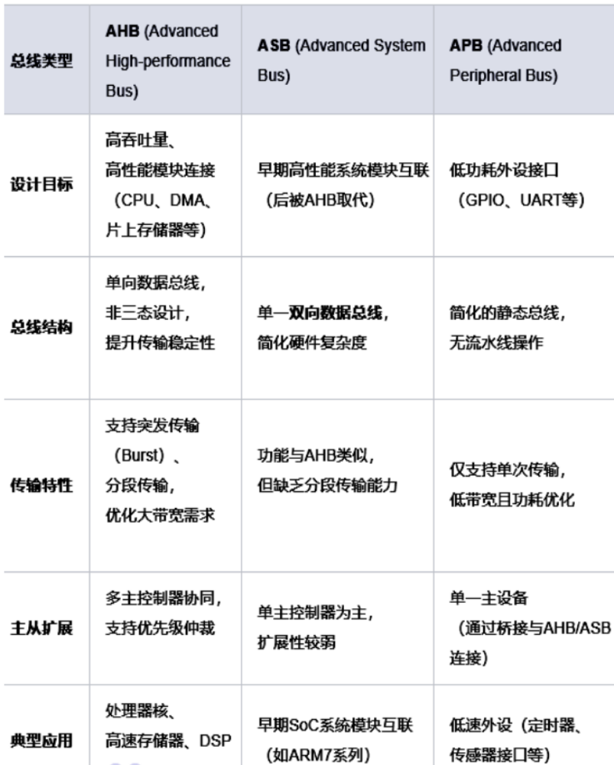
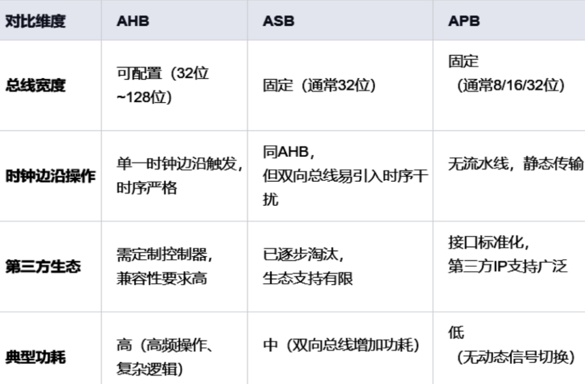
AMBA总线特性

Slide 21
AMBA总线特性
总线名称 | AMAB2.0 AHB | AMAB2.0 ASB | AMAB2.0 APB
数据线宽度 | 32、64、128、256 | 32、64、128、256 | 8、16、32
地址线宽度 | 32(地址流水，减少延迟） | 32 | 32
体系结构 | 多主/从设备 仲裁机制 | 主/从设备 仲裁机制 | 单主设备（桥）/多从设备 无仲裁
数据线协议 | 单一的读写传输 支持流水/分裂传输 支持突发传输 字节/半字/字 | 单一的读写传输 支持流水/突发传输 字节/半字/字 | 一次读/写占两个时钟周期 不支持突发传输
时序 | 同步 | 同步 | 同步
互接 | 多路 | 无定义 | 无定义
支持互接 | 不支持三态总线 | 支持三态总线 | 不支持三态总线

Slide 22
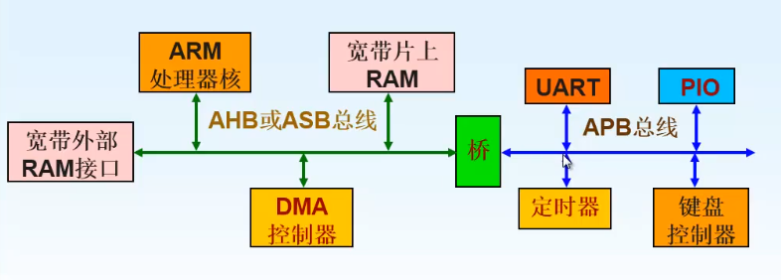
典型的AMBA架构

Slide 23
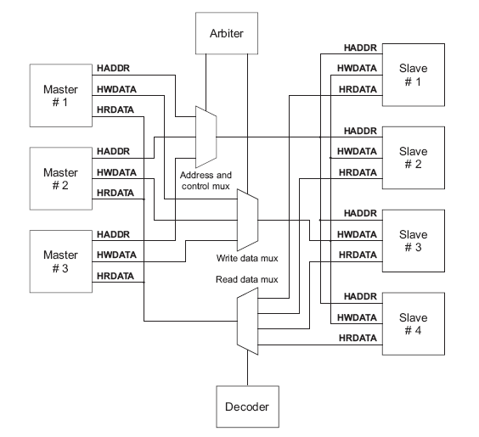
AHB总线架构
AHB总线信号：
地址、控制、写数据、读数据
时钟、仲裁（不通过MUX）

Slide 24
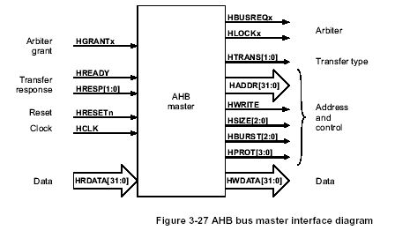
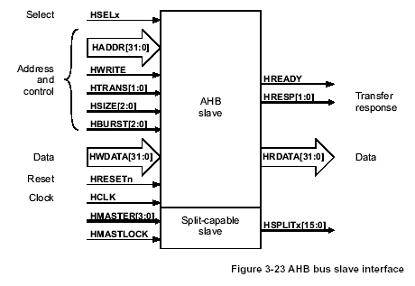
AHB总线的主/从接口信号

Slide 25
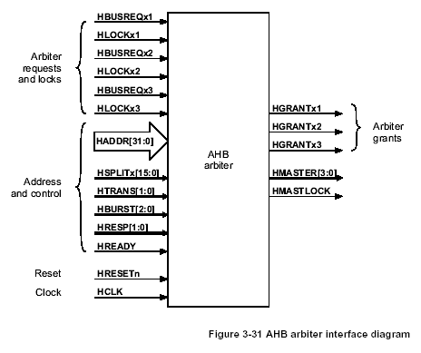
AHB总线的仲裁器接口信号

Slide 26
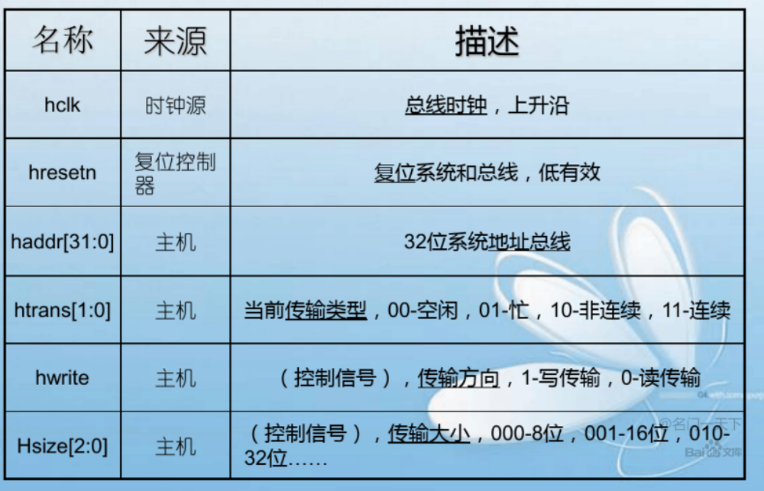
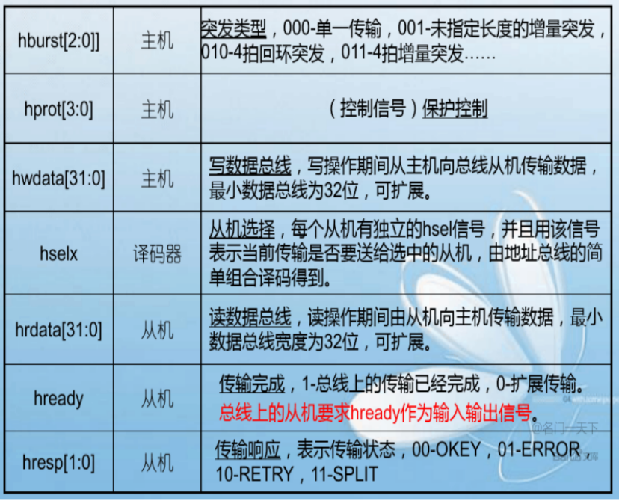
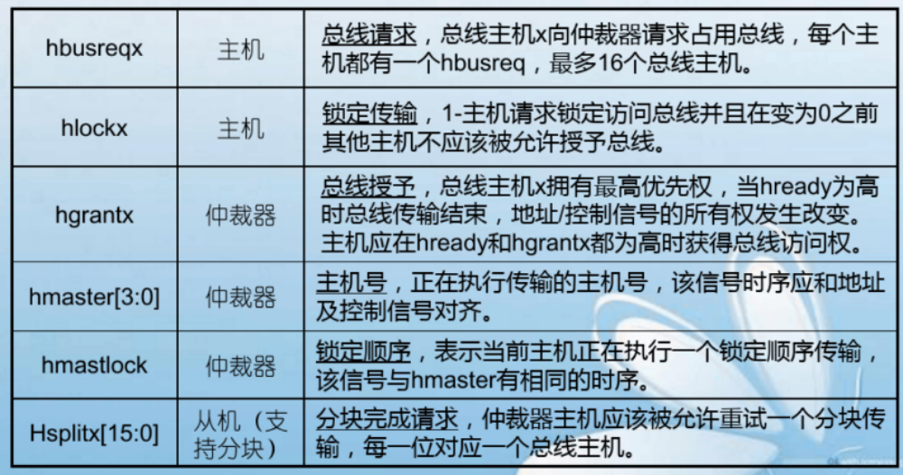
AHB总线信号

Slide 27
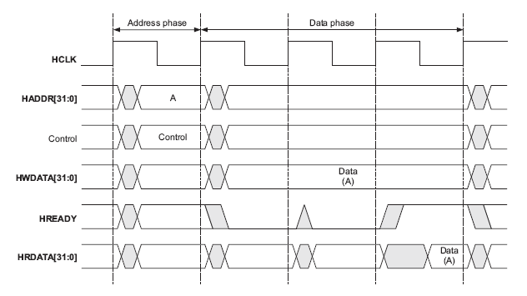
AHB总线的基本传输周期
1、地址传送阶段：传送地址与控制信号。
只持续一个时钟周期，在HCLK 的上升沿数据有效，所有的从模块都在这个上升沿采样地址信息。
2、数据传送阶段：传送数据和响应信号。
可以持续一个或几个时钟周期（HREADY 信号为低电平时加入等待周期）。

Slide 28
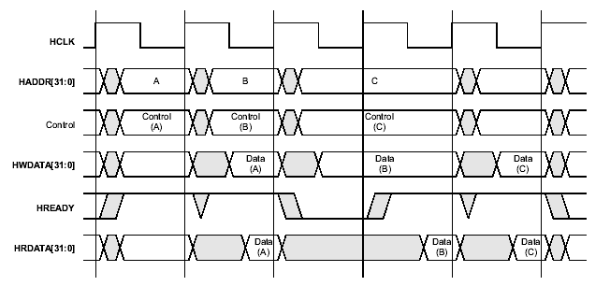
AHB总线的流水操作
半同步
流水

Slide 29
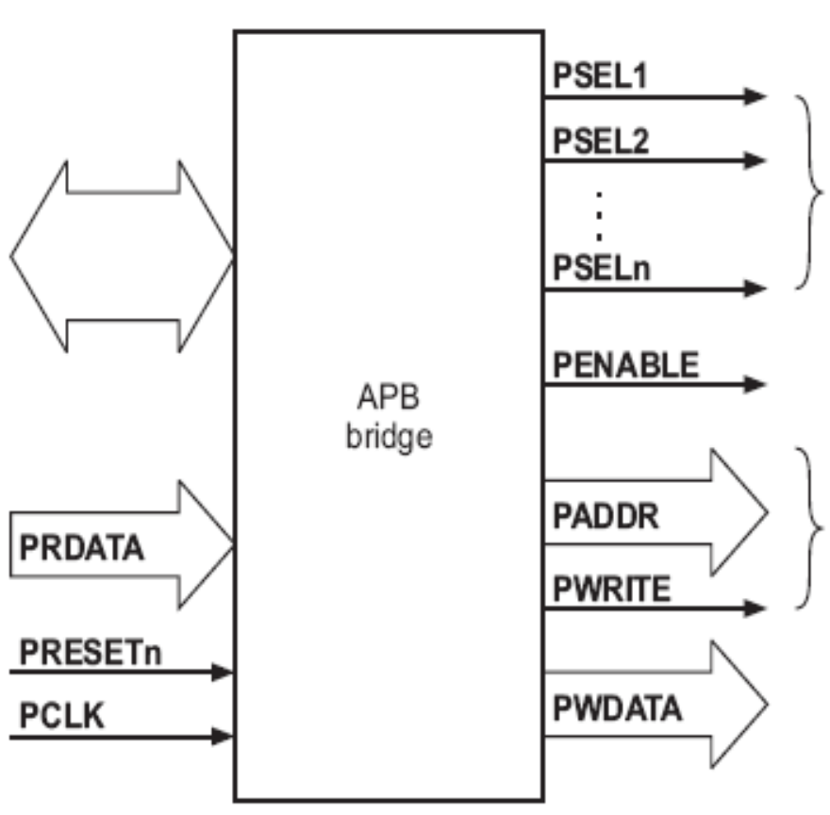
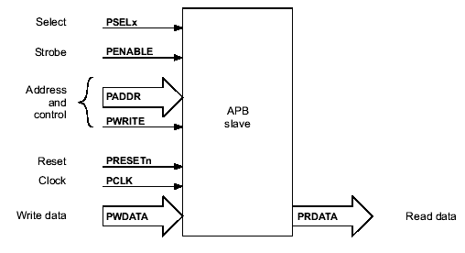
APB总线的主/从接口信号
主要用于低带宽外设的连接 ；
APB 桥是唯一的主模块（系统总线上的从模块）；
系统总线
从模块接口
APB主单元的接口信号
APB从单元的接口信号

Slide 30
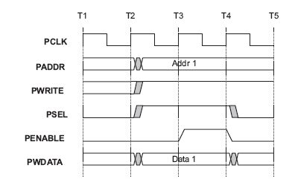
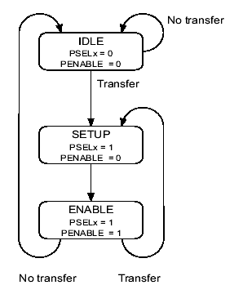
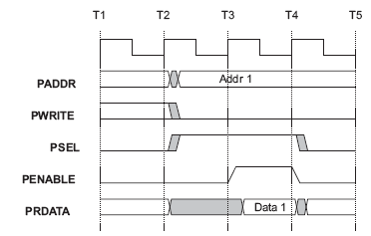
APB总线的基本传输周期

Slide 31
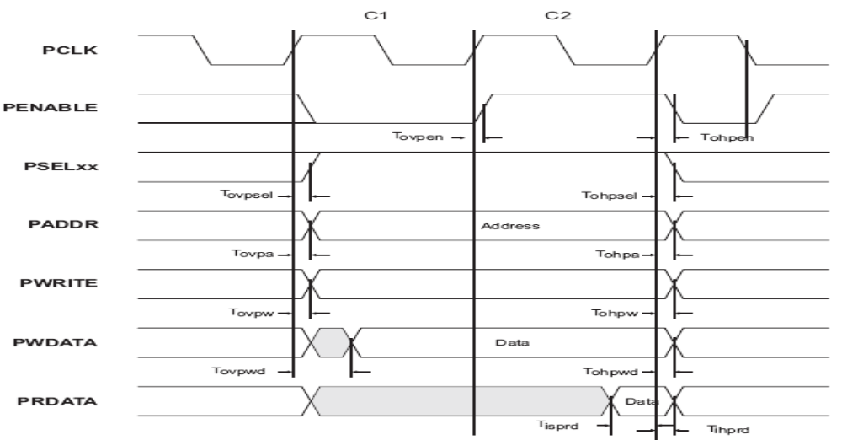
APB桥的功能及时序
锁存地址并在地址译码后生成唯一的PSELx
触发使能信号PENABLE
驱动数据信号

Slide 32
IBM的CoreConnect总线
1、处理器局部总线PLB （Processor Local Bus）
  高带宽、低延迟、高性能
  连接高速CPU核、高速MEM控制器、高速DMAC等高性能设备
2、片内的外设总线OPB（On-chip Peripheral Bus）
  连接低性能设备，减少其对PLB的性能影响
  通过OPB桥实现PLB主设备和OPB从设备的数据传输
3、设备控制寄存器总线DCR（Device Control Register）
  用于配置PLB设备和OPB设备的状态寄存器和控制寄存器
  减轻PLB总线在低性能状态下的负荷
方案完整，但一般用于高性能系统设计中（如工作站），不太适合简单的嵌入式系统应用。

Slide 33
IBM的CoreConnect总线结构框图
高性能
CPU核
高速
存储器
仲裁
PLB
OPB 桥
DCR
DMAC核
外部总线
结构接口
Keyboard
UART
OPB
PIO
Timer

Slide 34
Silicore的Wishbone总线
1、定义了一条高速总线的信号和总线周期
在复杂系统中可采用两条Wishbone总线分别连接高速和低速设备，两条总线之间的接口简单
2、提供了4种互连方式
两个IP核的点到点连接；多个串行IP核的数据流连接；多个IP核的共享总线连接、高吞吐量的交叉开关
完全免费，开发性强；结构简单、互连灵活；通常应用于简单的嵌入式控制器和一些高速系统中，但对高性能系统的支持不够

Slide 35
Altera的Avalon总线
主要用于Altera公司的NIOS软核系统中实现SOPC。
规定了主设备和从设备之间进行连接的端口和通信时序，配置简单，可由EDA工具（SOPC Builder）快速生成。
采用从设备仲裁技术，允许多个主设备真正同步操作，优化了数据流，提高了系统的吞吐量。

Slide 36
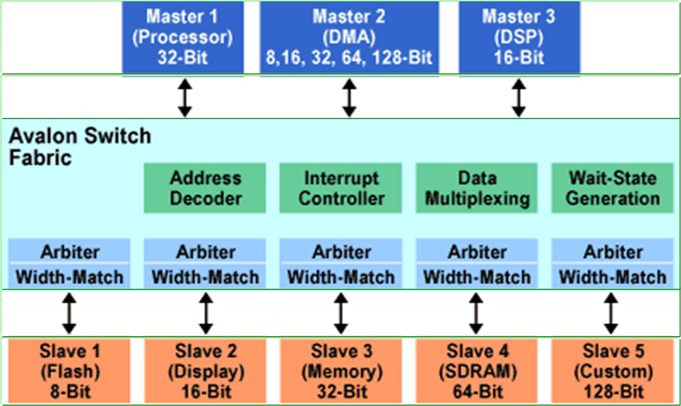
Avalon的交换式总线结构

Slide 37
传统总线的仲裁方式
控制器1
（系统CPU）
控制器2
（DMA控制器）
仲裁器
瓶颈
系统总线
UART
PIO
程序
存储器
数据
存储器

Slide 38
Avalon总线的仲裁方式
控制器1
（系统CPU）
控制器2
（DMA控制器）
Avalon总线
系统总线
仲裁器
UART
PIO
程序
存储器
数据
存储器
/81

Slide 39
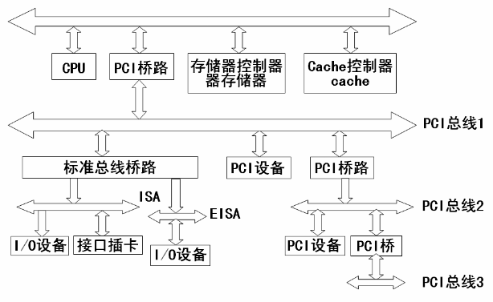
多层次PCI总线架构

Slide 40
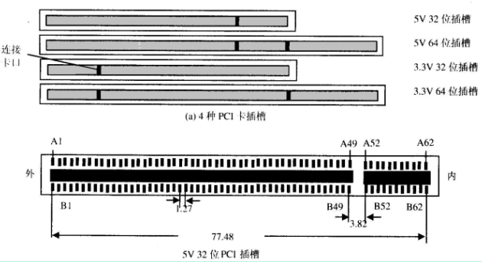
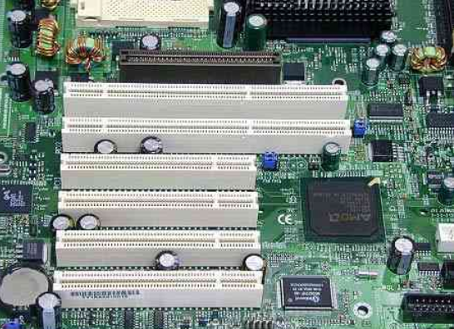

Slide 41
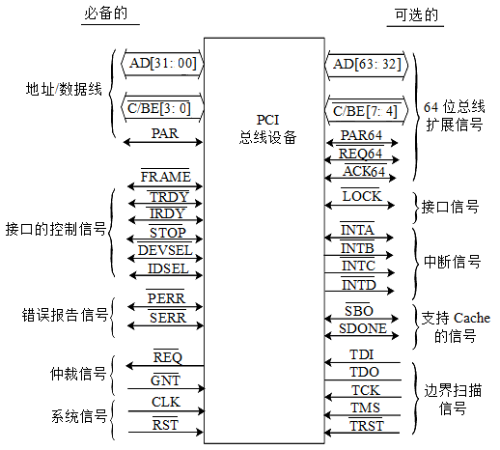
PCI总线信号
命令/字节有效
奇偶校验
帧周期信号
主设备准备好
从设备准备好
从设备要求停止
设备选择
初始化设备选择
奇偶检验错
系统出错
总线占用请求
总线占用允许

Slide 42
PCI总线命令表
C/BE[3:2] | 命令类型说明
0 0 0 0 | 中断应答（中断识别）
0 0 0 1 | 特殊周期
0 0 0 0 | I/O读（从I/O口地址中读数据）
0 0 1 1 | I/O写（向I/O口地址空间写数据）
0 1 0 0 | 保留
0 1 0 1 | 保留
0 1 1 0 | 存储器读（从内存空间映像中读数据）
0 1 1 1 | 存储器写（从内存空间映像中写数据）
1 0 0 0 | 保留
1 0 0 1 | 保留
1 0 1 0 | 配置读
1 0 1 1 | 配置写
1 1 0 0 | 存储器多行读
1 1 0 1 | 双地址周期
1 1 1 0 | 存储器读一行
1 1 1 1 | 存储器写并无效

Slide 43
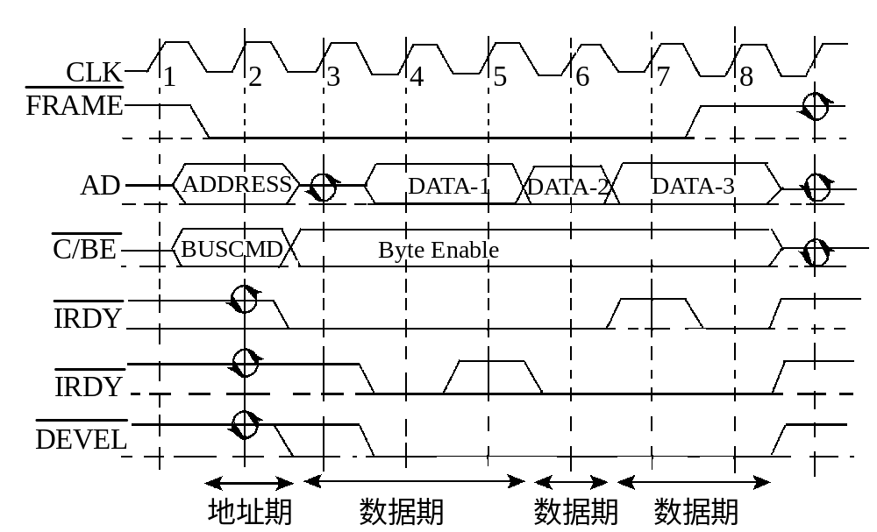
PCI总线突发读时序
半同步

Slide 44
总线的性能指标
总线时钟频率（Hz）
总线宽度（bits）
总线速率（次/s）
  ＝总线时钟频率/总线周期数
总线带宽（bytes/s）
                ＝总线速率×（总线宽度/8）
总线同步方式
总线负载能力
数据线（数据通路宽度）
地址线（寻址空间）
传送一次数据所需的时钟周期数

Slide 45
总线带宽的计算
1. CPU的前端总线(FSB)频率为400MHz或800MHz，总线周期数为1/4(即1个时钟周期传送4次数据)，位宽64bit，则FSB带宽为多少？
400×(64/8) / (1/4)=12.8GB/s
  或800×(64/8) / (1/4)=25.6GB/s
2. PCI总线频率为33.3MHz，位宽32/64 bit，总线周期数为1，则PCI总线带宽为多少？
33.3×(32/8) ×1=133MB/s
  或33.3×(64/8) ×1= 266MB/s

Slide 46
总线带宽的提高
总线带宽(bus band width) 表示单位时间内总线能传送的最大数据量。
有时也用“数据总线宽度×数据周期数×时钟频率”来表示。
成本、串扰
      系统功能设计
每个时钟周期内传送数据的次数
总线偏离（skew）、兼容性
/81

Slide 47
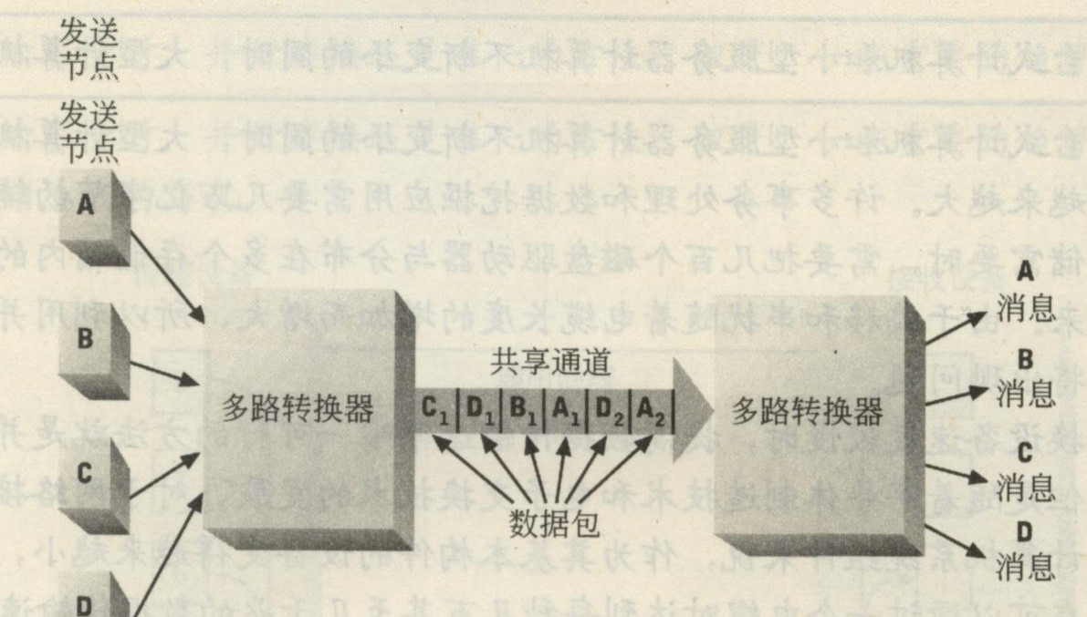
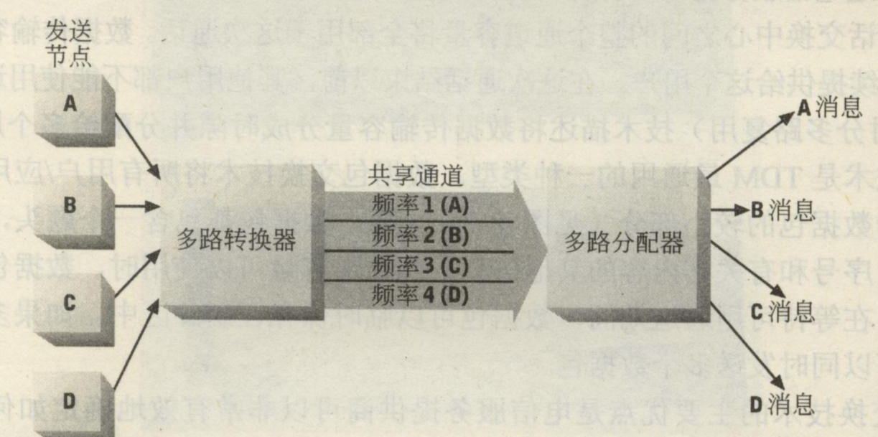
总线带宽的充分利用
总线共享技术（多路复用）
TDM、FDM、CDM、SDM、WDM
其它
信源编码（如数据压缩）、信道编码（如调制解调）…
时分复用
频分复用

Slide 48
总线仲裁
总线周期一般包括4个阶段：总线请求与仲裁、寻址、传数、结束。其中总线仲裁(arbitration)也称为总线判决，其目的是合理地控制和管理系统中多个主设备的总线请求，以避免总线冲突。
分布式(对等式)仲裁
  控制逻辑分散在连接于总线上的各个部件或设备中
  协议复杂且昂贵，效率高
集中式(主从式)仲裁
  采用专门的控制器或仲裁器
  总线控制器或仲裁器可以是独立的模块或集成在CPU中
  协议简单而有效，但总体系统性能较低
其他分类方式：
串行仲裁、并行仲裁、串并行仲裁

Slide 49
菊花链（串行）总线仲裁
总线仲裁器
主控模块1
主控 模块2
主控模块N
允许BG
……
请求BR
忙BB
特点：各主控模块共用请求信号线BR和忙信号线BB， 其优先级别由其在链式允许信号线上的位置决定；
优点：具有较好的灵活性和可扩充性；
缺点：主控模块数目较多时，总线请求响应速度较慢；

Slide 50
并行仲裁
集中式(主从式)
主模块1
主模块2
主模块N
总线仲裁器
…
请求BR
允许BG
忙BB
特点：各主控模块有独立的请求信号线BR和允许信号 线BG，其优先级别由总线仲裁器内部模块判定；
优点：总线请求响应的速度快；
缺点：扩充性较差；

Slide 51
串并行二维仲裁
请求BR
允许BG
忙BB
从下一设备
总线仲裁器
到下一设备
主模块1
主模块2
主模块3
主模块4
……
综合了前两种仲裁方式的优点和缺点

Slide 52
总线操作与时序
1、总线操作
2、总线周期
如存储器读/写周期、I/O口读/写周期、DMA周期、中断周期
多主控制器系统的总线操作周期一般分为四个阶段：总线请求及仲裁阶段、寻址阶段、传数阶段和结束阶段
单主控制器系统的总线操作周期一般只需要寻址和传数两个阶段
3、总线时序
  同步：所有设备采用统一时钟信号进行收发定时
  异步：依靠握手(handshake)信号实现收发控制
  半同步：具有同步总线的高速和异步总线的适应性
通过总线进行信息交换的过程
总线设备完成一次完整信息交换的时间
总线事件的协调方式，目的是实现可靠的寻址和数据传送

Slide 53
总线主控制器的作用
总线系统的资源分配与管理
提供总线定时信号脉冲
负责总线使用权的仲裁
不同总线协议的转换
不同总线间数据传输的缓冲

Slide 54
同步并行总线时序
1、特点
  系统使用同一时钟信号控制各模块完成数据传输
  一般一次读写操作可在一个时钟周期内完成，时钟前、后沿分别指明总线操作周期的开始和结束
  地址、数据及读/写等控制信号可在时钟沿处改变
2、优点：
电路设计简单，总线带宽大，数据传输速率快
3、缺点：
时钟以最慢速设备为准，高速设备性能将受到影响
同步时钟
地址信号
延时
数据信号
控制信号

Slide 55
异步并行总线时序
1、特点：系统中可以没有统一的时钟源，模块之间依靠各种联络（握手）信号进行通信，以确定下一步的动作
2、优点：全互锁方式可靠性高，适应性强
3、缺点：控制复杂，交互的联络过程会影响系统工作速度
地址信号
① 准备好接收
（M发送地址信号）
主设备
联络信号
③
②已送出数据
（S发送数据信号）
①
从设备
联络信号
④
③已收到数据
（M撤销地址信号）
②
④完成一次传送
（S撤销数据信号）
数据信号

Slide 56
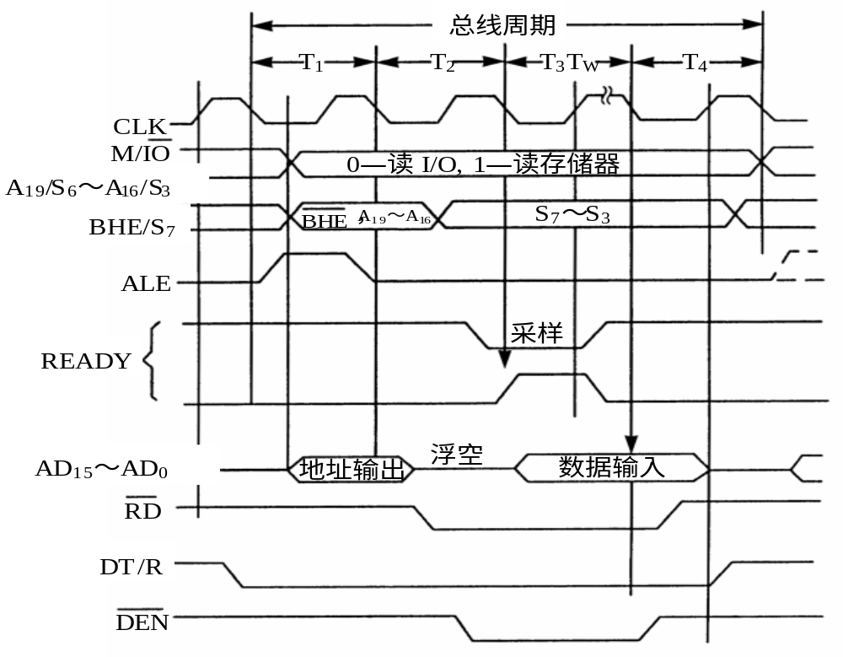
半同步并行总线时序
1、特点：同时使用主模块的时钟信号和从模块的联络信号
2、优点：兼有同步总线的速度和异步总线的可靠性与适应性
CLK信号作为快速设备的同步时钟信号
Ready信号可作为慢速设备的异步联络信号

Slide 57
串行总线
高速串行总线体现了成功的网络通信技术向计算机体系结构的渗入：差分信号传输、数据包、点对点
传输方向
传输距离
传输速率
差错控制
传输时序
数据格式及含义
单工、 半双工、双工、多工
基波、载波
比特率、波特率
ARQ、FEC、HEC
同步、异步
控制信息、数据信息

Slide 58
串行数据的传输方向
A
B
A
B
发送器
接收器
发送器
接收器
接收器
发送器
单工方式
双工方式
A
B
1
复
用
器
1
复
用
器
发送器
发送器
2
2
……
……
接收器
接收器
n
n
半双工方式
多工方式
TDM、FDM等

Slide 59
串行数据的调制解调
串行数据在基波传送方式下（指信号按原样传输），通常只能传输几十米至几百米，并且传输速率越大，传输距离越短。
为提高串行数据的传输速率和传送距离，我们通常采用载波传送（利用调制解调技术将信号加在高频载波上再进行传输）。
如：可将数字信号利用MODEM调制到300 ~ 3300Hz频段以利用公用电话线进行传输。
常用的调制解调方法包括频移键控FSK、幅移键控ASK、相移键控PSK等方式。
计
算
机
计
算
机
串
行
接
口
串
行
接
口
串
行
接
口
MODEM
……
MODEM

Slide 60
串行数据的差错控制
在串行数据长距离的传送过程中，很容易由于突发性干扰（电气干扰、天电干扰等）而引起误码，所以差错控制能力是衡量串行通信系统性能的一个重要指标。
差错控制通常包括两方面的内容：
  检错：
  纠错：
如何发现传输中的错误
发现错误后,如何消除和纠正错误
常用差错控制方式：
检错重发ARQ
前向纠错FEC
混合纠错HEC
奇偶校验
CRC校验

Slide 61
串行数据的格式及含义
一些串行总线（接口）标准只约定实现信息传输的基本方法，而对被传输信息的格式及含义不作规定，这些内容应由通信双方遵循的通信协议确定，具体可包括以下内容：
数据先传低位（LSB）还是高位（MSB）？
每次传送的数据位数目是否固定？如不固定，接收方如 何获知本次传送的数据位个数？
通信双方除收发普通数据外，是否还需要交换其它信息？ 如需要，接收方该如何区分控制数据与其它信息？
接收方如何确定本次传送的开始时间和结束时间？
接收方如何辨别收到的数据是否正确？如数据出错该做 何种反应和处理？
……

Slide 62
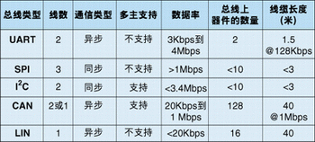
常用串行总线比较
/ 84

Slide 63
串行数据的传输速率
除总线带宽(MB/s)外，串行总线速率还可用以下指标：
比特率(bits/s)
波特率(baut/s)
波特率描述的是硬件性能，它与比特率的关系是：
基波传送方式下
载波传送方式下
如某相位调制系统中可能发送的相位状态有0（代表数据“00”）、π/2（代表数据“01”）、π（代表数据“10”）、3π/2（代表数据“11”）四种，则通信线路的相位状态每改变一次将送出两位数据，这时比特率＝2×波特率。
常用的标准波特率包括110、300、1200、2400、4800、9600、19200波特等。
系统单位时间内传送有效二进制数据的位数
通信线路上基本电信号状态的变化频率
通信线路状态改变一次即送出一位数据，这时比特率＝波特率
通信线路状态改变一次可能送出n位数据，这时比特率＝n×波特率

Slide 64

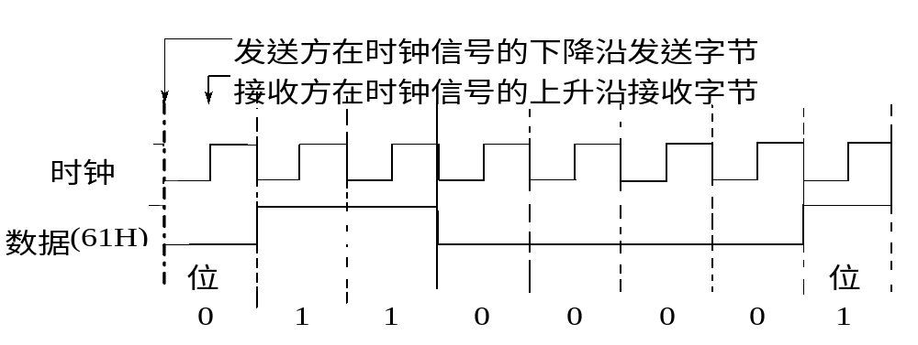
同步串行通信
同步串行通信以数据块为基本单位，传输时字节与字节之间、位与位之间都需要严格同步，因此收发双方需要使用（传送）同一时钟信号。
收/发时钟频率＝波特率
同步串行通信通常采用CRC校验方法进行数据的检错和纠错。
/81

Slide 65
同步串行数据帧格式
同步串行通信的数据格式可能有以下几种。但都必须首先确定传送的起始位置（用同步字符或同步标志或采用硬件同步信号），然后传送准备好的信息数据，最后发送校验字符。
同步字符 数据1 …… 数据n CRC字符1 CRC字符2
（a） 单同步数据格式
同步字符1 同步字符2 数据1 … 数据n CRC字符1 CRC字符2
（b） 双同步数据格式
数据1 …… 数据n CRC字符1 CRC字符2
（c） 外同步数据格式
标志 地址 控制 数据1 …… 数据n CRC字符1 CRC字符2
（d） SDLC/HDLC数据格式

Slide 66
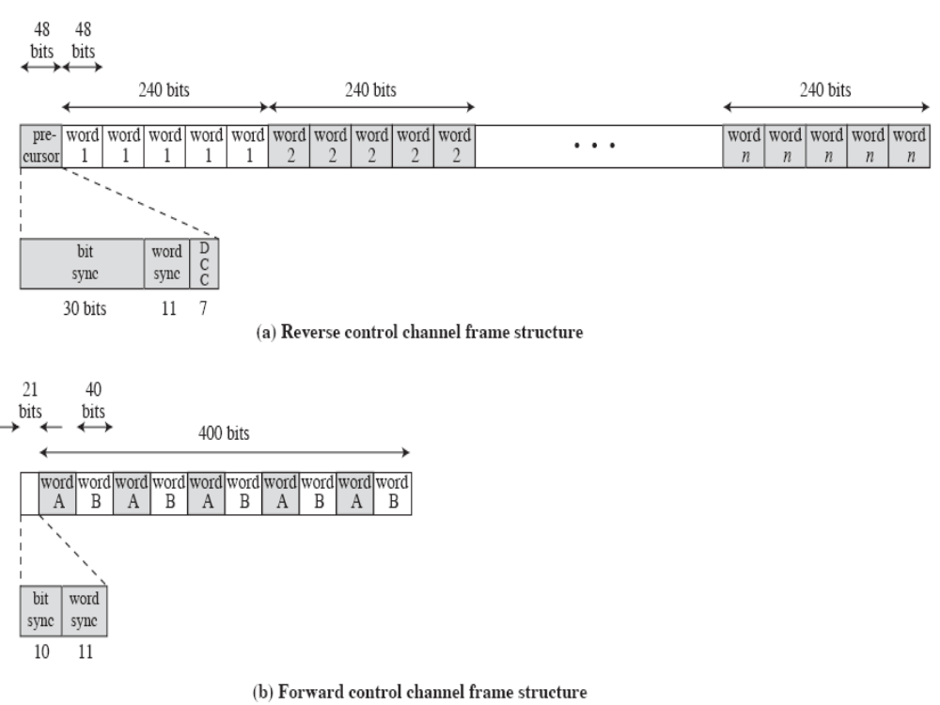
GSM系统控制信道通信帧格式
反向控制信道(RCC)帧以48bit 前驱波开始,它由(0,1交替)的30位同步域、11 bit的字符同步域和7位数字彩色码组成。
前向控制信道(FCC)帧以 (0,1交替)的10位同步域、11bit的字符同步域开始。

Slide 67
异步串行通信
异步串行通信以字符为基本单位，传输时字节与字节之间无时序关系，但字节内各位按固定时序和顺序传送。收发双方只需保证接收时钟和发送时钟在误差范围内同频率，而无需使用（传送）同一时钟源。
收发双方的本地时钟＝波特率因子n×波特率
n（16、32、64等）的使用有利于提高准确度
n＝16时
16T
起始位
数据位b₀
8T
16T
T
……
……
接收方检测到低电平
连续检测到8次低电平后确认收到起始位
收到起始位后每隔16个时钟脉冲T对数据线采样1次，以确保可以在稳定状态接收到该bit数据

Slide 68
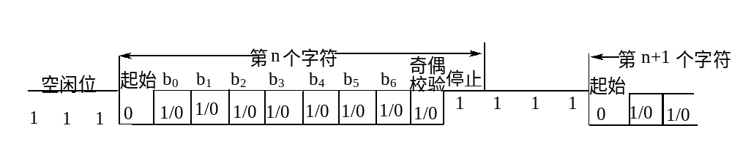
异步串行数据帧格式
异步串行通信传送的数据格式可如下定义：首先传送1位起始位，再从最低位（b0）开始传送7位信息位，然后是1位奇偶校验位，最后是1位（或1.5位、2位）停止位。
如采用偶校验、一
位停止位时传送数据
53H时的波形
可能的错误类型：奇偶校验错，帧格式错，溢出错
 | 停 止 位 | 校 验 位 | D6 | D5 | D4 | D3 | D2 | D1 | D0 | 起 始 位
 | 1 | 0 | 1 | 0 | 1 | 0 | 0 | 1 | 1 | 0

Slide 69
异步串行通信与同步串行通信的比较
同步通信中除数据外还必须传送时钟，系统较复杂
同步通信中附加的信息量少，传送效率较高；
（同步通信中每个数据块会增加一些冗余信息，
而异步通信中每个字符都会有一些附加信息位。）
同步通信每次传送一个数据块，块中各字符间不允许有间隔（如遇上有字符未准备好的情况应填入同步字符）；而异步通信每次传送一个字符，字符间间隔任意；
因此，同步串行通信适合较快地传送大批数据的场合，一般用于网络通信中；而异步串行通信适合较慢地传送间断性的数据，一般用于点对点通信中。

Slide 70
RS-232类总线标准
该类标准最初为远程通信连接数据终端设备DTE（如计算机）与数据通信设备DCE（如MODEM）而制定，一般用于异步串行通信。
一、EIA RS232C
1、机械特性：连接器、传输电缆
2、电气特性：信号电平、信号名称
二、 RS422/423、485

Slide 71
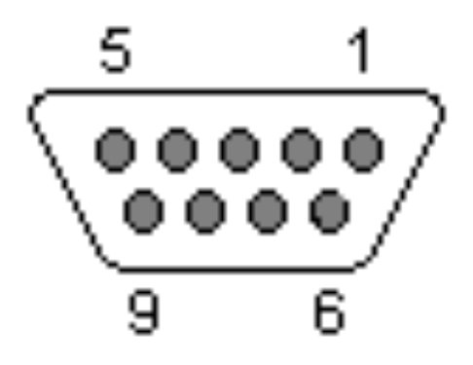

RS-232C标准规定的连接器及电缆
232接口可以使用DB-25(25芯)或DB-9(9芯)插头座。通常插座在DTE端，插头DCE端。
DTE上的25针公插头（插针）
DCE上的9针母插头（插孔）
因为信号的传输距离与传输电容有关，EIA标准规定被驱动电路/终端的电容(包括电缆连接电容)必须小于2500pF，这时电缆最长为50英尺(15.24m)。

Slide 72
RS-232C标准规定的信号电平特性
状态 | 信号电平
 | －15V~-3V | +3V~+15V
数据 | “1” | “0”
功 能 | 断（OFF） | 通（ON）
1.RS232采用负逻辑可提高抗干扰能力和增加传送距离；传号和空号状态间6V的噪声容限极大地提高了数据传输的可靠性。
2.RS232和TTL互连时必须使用相应的电平转换器，如MC1488/1489、MAX232等。
/ 84

Slide 73
RS-232C标准规定的信号内容
RS232规定了22条控制线，但常用的只有9条。在某些简单控制场合，也可能只使用三线连接。
DTE
（计算机）
DCE（Modem）
DTE
（计算机）
DTE
（计算机）
2脚RXD
3脚TXD
5脚GND
1脚DCD
4脚DTR
6脚DSR
7脚RTS
8脚CTS
9脚 RI
2脚RXD
3脚TXD
5脚GND
1脚DCD
4脚DTR
6脚DSR
7脚RTS
8脚CTS
9脚 RI
2脚RXD
3脚TXD
5脚GND
4脚DTR
1脚DCD
6脚DSR
7脚RTS
8脚CTS
9脚 RI
2脚RXD
3脚TXD
5脚GND
4脚DTR
1脚DCD
6脚DSR
7脚RTS
8脚CTS
9脚 RI
9孔-9针电缆（远距离）
9孔-9孔电缆（近距离）

Slide 74
RS-422/423、485标准
与RS-232C兼容
支持更高的传输速率
支持更远的传送距离
增加信号数量
改善接口的电气特性

Slide 75
USB总线
USB总线的特点
  连接简单，支持P&P及热拔插，无需电源
  接口体积小，兼容性好，支持多连接
  3种传送速度、4种传送模式适用各种外设
  半双工异步串行总线，具有主从结构
USB系统的硬件构成
USB系统的软件构成

Slide 76
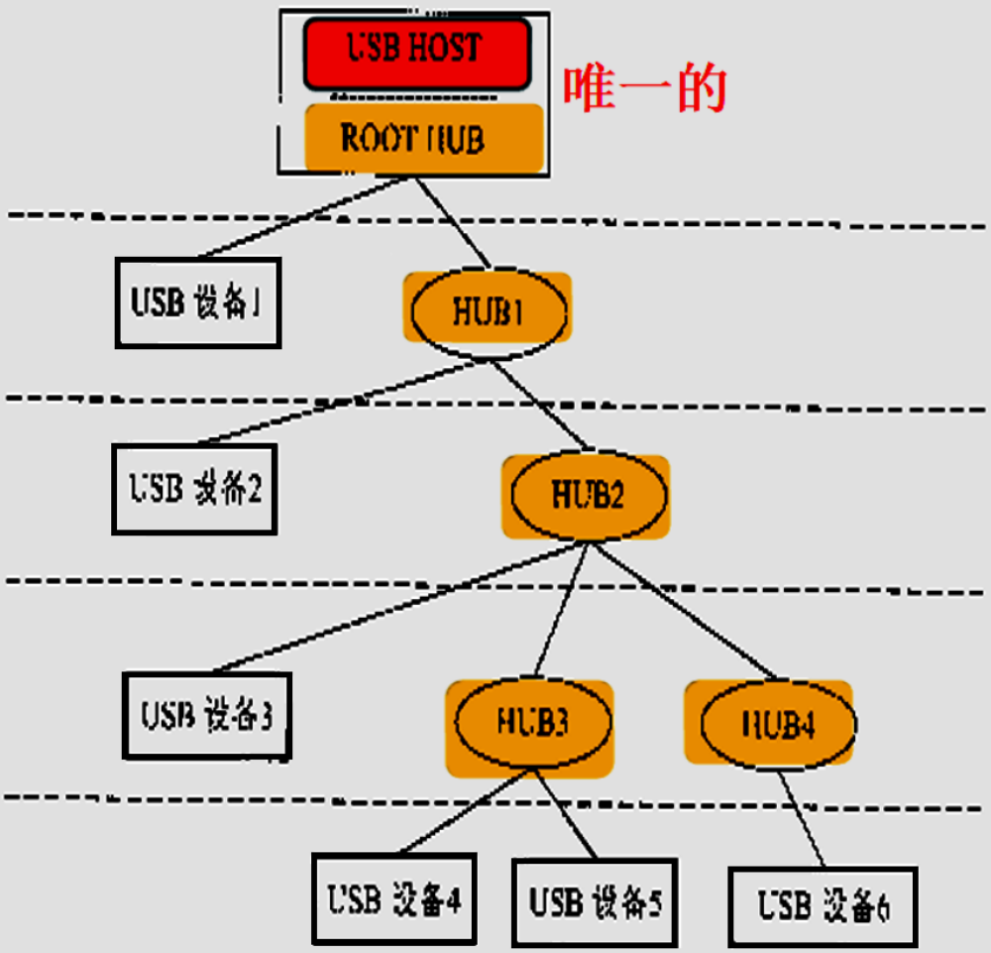
USB系统硬件构成
USB HOST
USB DEVICE
USB HUB
由于连线不能过长(5m)，所以通常最多只能级连5级。
USB OTG

Slide 77
USB系统软件构成
一. 主控制器驱动程序(Host Controller Driver)
安装在主机（计算机中），通过HUB完成初始化，在主控制器与USB设备之间建立通信信道，并完成对USB交换的调度。
设备驱动程序(USB Device Driver)
安装在主机（计算机中），通常由操作系统或USB设备制造商提供。
      USB芯片驱动程序(USB Driver)
固化在USB设备内部，在设备上电时进行初始化，并根据设备特征在请求发生时组织数据传输。

Slide 78
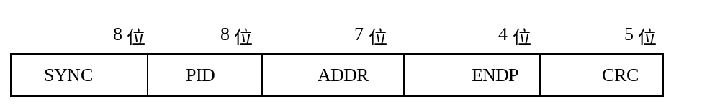
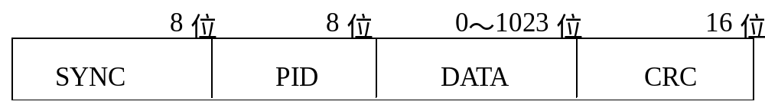
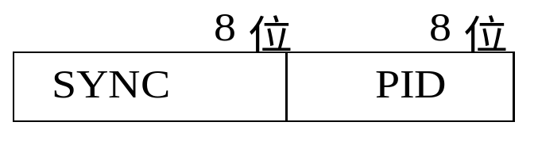
USB的包格式
令牌包
数据包
握手包
标志包(令牌包)
数据包
握手包
发送过程：
主机
设备
数据包
握手包
接收过程：
标志包（令牌包）
主机
设备

Slide 79
SPI:Serial Peripherals Interface
SPI是Motorala公司推出的一种同步串行接口，可用于单主控器同标准外设芯片的通信， 也可用于组建多主同步网络；
  有主、从模式
  全双工通信
  主机移位频率可调
  丰富的中断源
  多种错误检测机制
/ 84

Slide 80

SPI的分布移位寄存器
时钟
从属选择
无需说明数据传送方向
/ 84

Slide 81
SPI多主网络结构
时钟
选通
数据
设备A
设备B
设备C
菊花链结构
总线结构
时钟
选通
数据1
数据2
设备A
设备B
设备C

Slide 82

现场总线
现场总线也称现场网络，是一种工业数据总线，指安装在制造或过程区域的现场装置与控制室内的自动装置之间的数字式、串行、多点通信的数据总线。
现场总线技术将专用微处理器置入传统的测量控制仪表，采用可进行简单连接的双绞线等作为总线，并按公开、规范的通信协议，形成各种自动控制系统。

Slide 83

CAN：Controller Area Network
CAN总线是由德国BOSCH公司推出的一种现场总线，它广泛用于离散控制领域，现在已是欧洲汽车电子网络的标准协议。
异步串行通信
支持多主方式
高抗电磁干扰性
具有自动关闭功能
能检测出产生的任何错误

Slide 84
本章小节
4.1 总线技术
    总线基础
    总线组织
    总线仲裁
    总线操作与时序
4.2 常见总线标准
    并行总线标准
    串行总线标准
要素（介质、协议）、分类、性能（总线带宽）
单/双/多级总线
集中/分布，串行/并行
总线周期，同步/异步/半同步
    AMBA（片内总线）、PCI（系统内总线）、VXI （系统外总线）
RS232、USB、1394、SPI、现场总线

